Slide 1

Tu spot publicitario ideal
Marketplace SMB que conecta anunciantes, espacios publicitarios
y agencias de marketing
spotu.online · MVP en producción

Slide 2

EL PROBLEMA
Para el SMB, la publicidad fuera de Google
y Meta sigue siendo manual
1
2
3
Difícil de encontrar
Capacidad ociosa
Agencias dispersas
Un restaurante en Monterrey termina llamando, preguntando y negociando uno por uno cada espacio que considera.
El dueño del espacio suele tener tiempo vacío que le cuesta llenar sin un canal de distribución claro.
Existen directorios de agencias y plataformas OOH por separado, pero pocos puntos de encuentro de los tres lados.
Existen plataformas enterprise y publishers OOH consolidados, pero la franja SMB sigue subatendida.

Slide 3
La Solución
SpotU es un marketplace de publicidad de 3 lados con foco SMB
A
E
M
ANUNCIANTES
ESPACIOS
AGENCIAS
Marcas y empresas que buscan donde pautar
Vallas, pantallas LED, podcasts, redes sociales y webs independientes
Expertos que conectan marcas con los espacios correctos

Slide 4
CÓMO FUNCIONA
4 pasos, sin complicaciones
01
Regístrate y elige tu rol
02
Publica o busca
Anunciante, espacio publicitario o agencia. También puedes tener varios roles.
Espacios y agencias publican su oferta. Anunciantes navegan el feed o publican una solicitud.
03
Contacto directo
04
Mide tus resultados
Un clic abre WhatsApp o correo. Sin intermediarios ni tiempos de espera.
Vistas y contactos por publicación. Aprendes qué funciona y qué no.

Slide 5
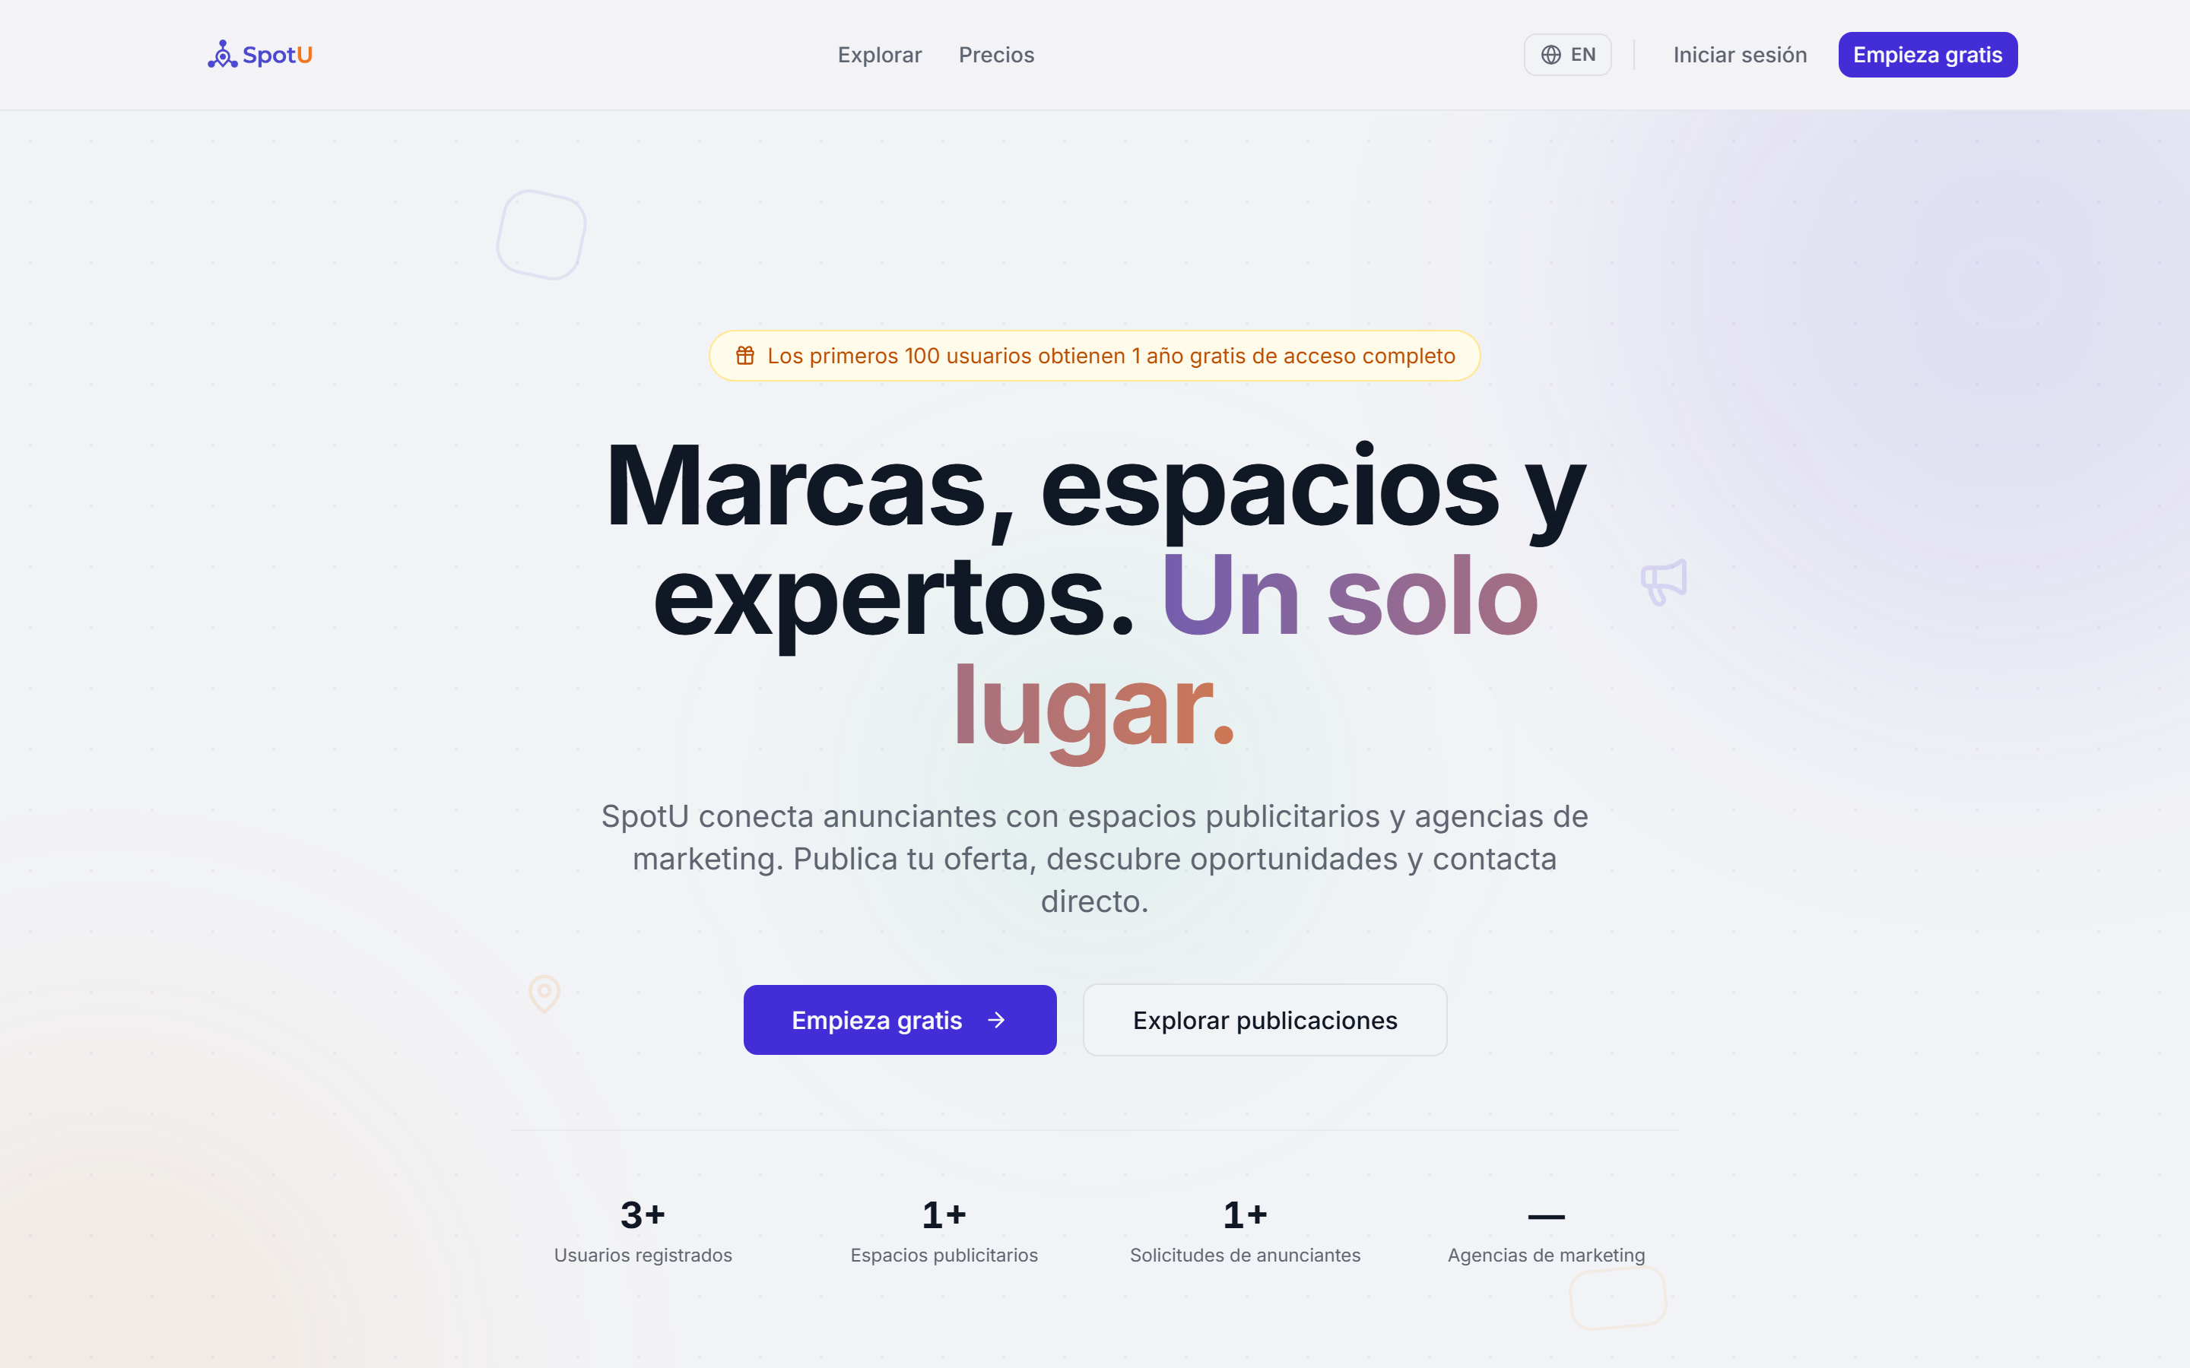
MVP en Producción
spotu.online ya está funcionando
OK
Auth (email + Google OAuth)
spotu.online
OK
Feed con búsqueda y filtros
OK
Pagos Stripe (trial, suscripción, boost)
OK
Dashboard con stats por publicación
OK
Favoritos y perfiles públicos
OK
Programa pioneros (250 — 1 año gratis)
OK
Emails transaccionales con Resend
OK
Cron jobs (expiración pioneros)

Slide 6
MERCADO
Una franja SMB con cobertura limitada
$5.2B
$1.59B
8.3%
OOH México (mercado)
Spend OOH LATAM 2024
CAGR pDOOH LATAM
fuente: Mordor Intelligence
creciendo ~5% anual
hasta 2027 (estimado)
Colombia
Norte de México
Florida, USA
Hub digital en crecimiento, $350M en OOH, 75% digital
Hub empresarial, nearshoring, 65% digital en OOH urbano
Mercado hispano 5.7M+, puente LATAM-USA
Apuntamos al SMB que invierte $200–$2,000 USD por campaña — el segmento menos atendido por las plataformas enterprise.

Slide 7
MODELO DE NEGOCIO
Suscripción mensual por publicación activa
Espacios y Anunciantes
Agencias de Marketing
$4.99
$9.99
USD / mes por publicación
USD / mes por publicación
+ $2.99 boost semanal
+ $4.99 boost semanal
1ra publicación: 30 días gratis · Pioneros (primeros 250 usuarios): 1 año completamente gratis

Slide 8
PANORAMA COMPETITIVO
El mercado tiene jugadores fuertes.
SpotU coexiste con ellos.
Programmatic enterprise (LATAM)
Publishers OOH tradicionales (LATAM)
PRODOOH · Hivestack · MiQ + Adsmovil · Place Exchange
Publimovil · Latam Outdoor Holding · Samba Digital
Anunciantes enterprise, mínimos altos, contratos RFP
Operan su propio inventario OOH, no son marketplaces neutrales
Directorios de agencias
Marketplace SMB OOH (referencia USA)
Sortlist · Clutch · Semrush Agencies
AdQuick · Billups
Solo lado de agencias, sin espacios publicitarios
Modelo SMB/self-service en USA — valida la tesis para LATAM
Ninguno de estos jugadores integra los 3 lados (anunciantes + espacios + agencias) en el segmento SMB con foco LATAM-hispano.

Slide 9
POSICIONAMIENTO
Donde encaja SpotU en el ecosistema
Característica
SpotU
Programmatic
enterprise
Publishers
tradicionales
Directorios
de agencias
Marketplace 3 lados
✓
~
✗
~
Espacios físicos + digitales
✓
~
~
✗
Accesible para SMBs ($4-$10/mes)
✓
✗
~
✓
Contacto directo (WhatsApp/email)
✓
✗
~
~
Foco LATAM-hispano
✓
✓
✓
~
Búsqueda con IA (Fase 2)
✓
~
✗
~
✓ cubierto ~ parcial ✗ no cubierto

Slide 10
El Multiplicador
Las agencias son el motor de crecimiento del marketplace
x10
1 agencia con 10 clientes = 10 anunciantes con un solo onboarding
LTV
Alta retención: una agencia que opera en SpotU no migra fácilmente
PRO
Profesionalizan la demanda: campañas mejor estructuradas, más valor para todos
2x
Plan Agency ($9.99/mes) — ARPU 2x vs usuario básico, LTV objetivo >$500 USD

Slide 11
EQUIPO
Quiénes están construyendo SpotU
CC
Cesar Emilio Castaño Marin
TO
Tomás Ossa Cárdenas
Fundador
Ingeniero de Software en Jefe
Lidera visión, producto y estrategia. Construyó el MVP completo: plataforma en producción con autenticación, publicaciones, pagos Stripe, emails y branding.
Socio de Cesar en Smash Vision y co-fundador técnico de SpotU. Lidera arquitectura, escalabilidad e integración de las funcionalidades de Fase 2 (IA + contratos).
Reparto de equity entre el equipo y nuevos socios — aún por definir formalmente.
Buscamos sumar: growth/ventas · red en agencias LATAM · capital de arranque

Slide 12
TRACCIÓN & ROADMAP
El MVP funciona. Ahora a crecer.
OK
HOY
MES 1-2
MES 2-3
MES 5-6
MVP en producción
Primeros 250 pioneros
IA + contratos
$2,000 MRR
spotu.online activo con pagos, auth, feed y dashboard
Onboarding en Colombia, México y Florida
Búsqueda semántica con Claude API y contratos digitales
400+ usuarios de pago activos en 3 mercados
Costos operativos < $70 USD/mes · Break-even con 15 usuarios de pago · Margen bruto >85%

Slide 13
POR QUÉ AHORA
El timing es favorable
1
Digitalización SMB
2
Boom del nearshoring
Los negocios pequeños y medianos LATAM están migrando presupuesto publicitario a canales medibles y locales.
México atrae empresas que necesitan publicidad local. Nuevo presupuesto en busca de canales de distribución.
3
Economía de creadores
4
IA accesible para matching
Podcasters, influencers y webs quieren monetizar su audiencia. Son los espacios digitales independientes de SpotU.
Hoy es viable conectar oferta y demanda con búsqueda semántica a bajo costo en toda LATAM.

Slide 14
Hay una franja del mercado
que aún no encuentra su lugar.
Construyamos ese lugar juntos.
spotu.online · admin@spotu.online
Cesar Emilio Castaño Marin · Fundador de SpotU

